Slide 1
MARKET ANALYSIS REPORT
轨道交通数字孪生仿真系统
市场分析报告
动车组检修数字孪生仿真系统 · 市场研究与战略规划
竞品深度调研与技术路线分析
2026年4月
TRAE AI 生成
1 / 48

Slide 2
目 录
CONTENTS
01
市场概览
02
市场规模分析
03
细分市场分析
数字孪生产业全景与驱动因素
全球与中国市场数据深度解读
检修仿真、城轨运维、培训模拟器
04
竞品深度分析
05
技术趋势分析
06
算法模型选型分析
17家企业6大维度全面对比
技术成熟度与前沿应用
7大类算法体系与选型策略
07
政策环境分析
08
市场机会与策略
09
总结与展望
国家与行业政策梳理
SWOT分析与进入策略
核心结论与未来展望
TRAE AI 生成
2 / 48

Slide 3
01
市场概览
TRAE AI 生成
3 / 48

Slide 4
数字孪生产业全景
01 市场概览
产业链结构与轨道交通定位
数字孪生 (Digital Twin) 是物理实体的数字化映射，通过实时数据连接实现虚实同步、仿真预测与智能决策
S
P
A
上游：数据采集层
→
中游：平台与软件层
→
下游：应用场景层
传感器 · IoT设备
数据采集网关
边缘计算终端
数字孪生平台
仿真引擎 · 建模工具
AI/ML算法平台
轨道交通 · 航空航天
智慧城市 · 智能制造
能源电力 · 医疗健康
轨道交通是数字孪生下游应用的重要场景，动车组检修仿真系统处于中游平台与下游应用的交叉领域
TRAE AI 生成
4 / 48

Slide 5
轨道交通数字化转型驱动因素
01 市场概览
四大核心驱动力分析
P
T
D
E
政策驱动
技术驱动
需求驱动
效益驱动
智能铁路2.0
5G / AI / IoT
保有量持续增长
降本增效
《十四五铁路科技创新规划》
智能高铁2.0战略推进
数字中国建设整体布局
5G低延迟通信赋能
AI视觉识别技术成熟
IoT传感器成本下降
动车组保有量超4000标准组
城轨运营里程突破1万公里
检修需求持续攀升
检修效率提升30%+
运维成本降低20%+
安全事故率显著下降
四大驱动力协同作用，推动轨道交通数字孪生仿真系统进入快速发展期
TRAE AI 生成
5 / 48

Slide 6
市场发展历程
01 市场概览
从探索期到成熟期的演进路径
2018
2020
2022
2024
2026
探索期
起步期
成长期
加速期
成熟期
▶
数字孪生概念引入
铁路BIM标准启动
首个试点项目落地
5G铁路应用探索
智能铁路2.0发布
多个检修仿真项目
AI深度融合应用
市场规模快速扩大
平台化运营成熟
行业标准体系完善
TRAE AI 生成
6 / 48

Slide 7
02
市场规模分析
TRAE AI 生成
7 / 48

Slide 8
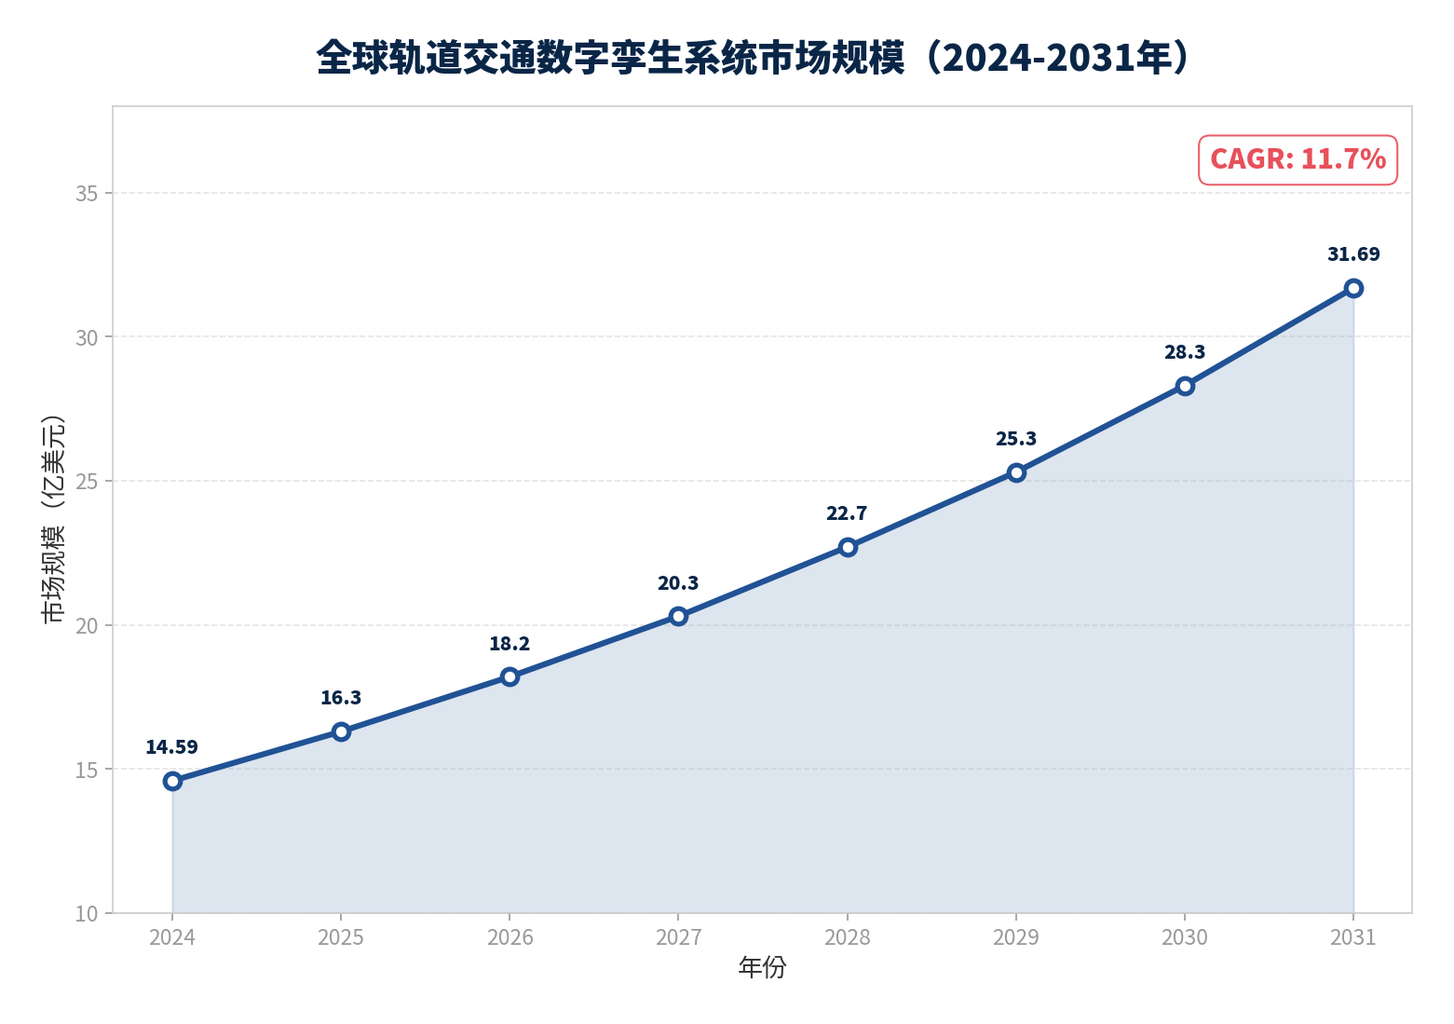
全球数字孪生市场
02 市场规模分析
轨道交通数字孪生系统全球市场规模与预测
2024年市场规模
14.59亿$
2031年预测规模
31.69亿$
CAGR增长率
11.7%
数据来源：MarketsandMarkets, Grand View Research
TRAE AI 生成
8 / 48

Slide 9
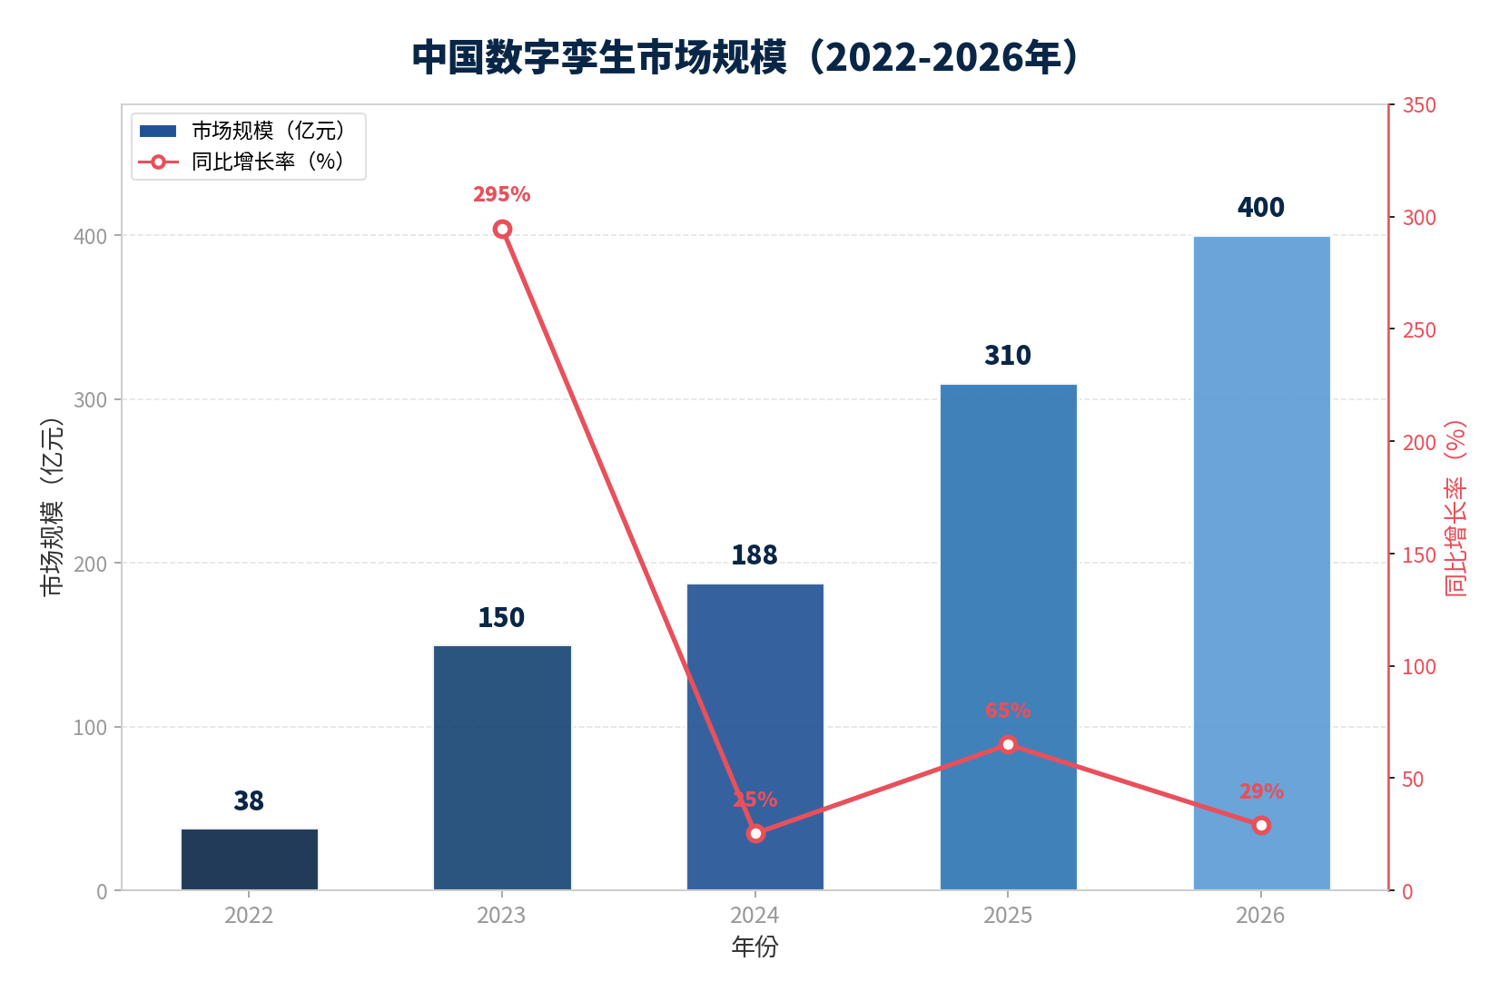
中国数字孪生市场
02 市场规模分析
国内市场规模快速增长趋势
2024年市场规模
188亿元
2026年预测规模
400亿元
年均增长率
45%+
中国增速远超全球
数据来源：IDC, 中国信通院
TRAE AI 生成
9 / 48

Slide 10
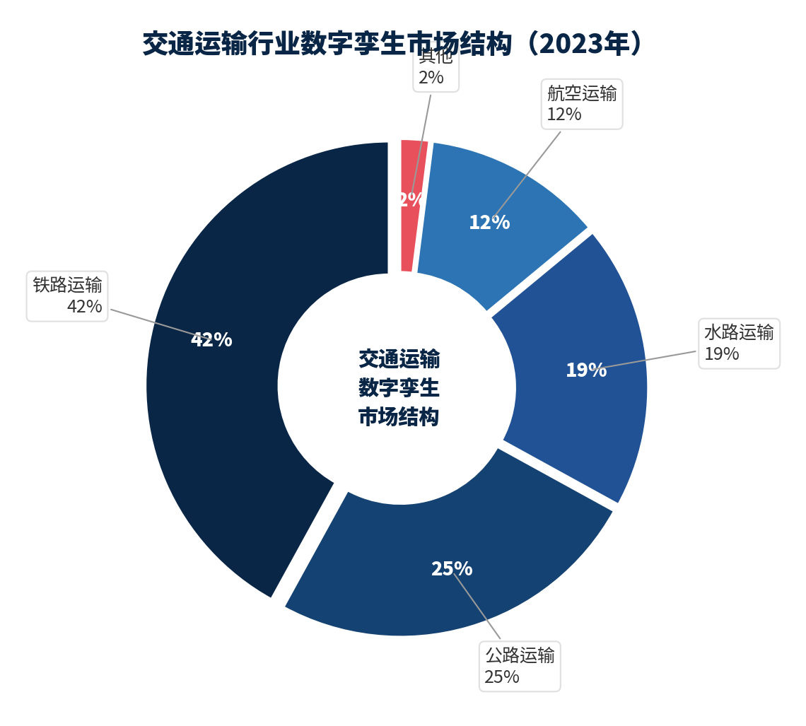
交通运输行业数字孪生
02 市场规模分析
2023年交通运输行业数字孪生市场结构
市场结构要点
2023年交通运输数字孪生市场规模达53.3亿元
铁路运输占比42%，为最大细分领域
城市轨道交通占比23%，增速最快
公路运输占比18%
航空运输占比12%
水运港口占比5%
数据来源：中国信通院
TRAE AI 生成
10 / 48

Slide 11
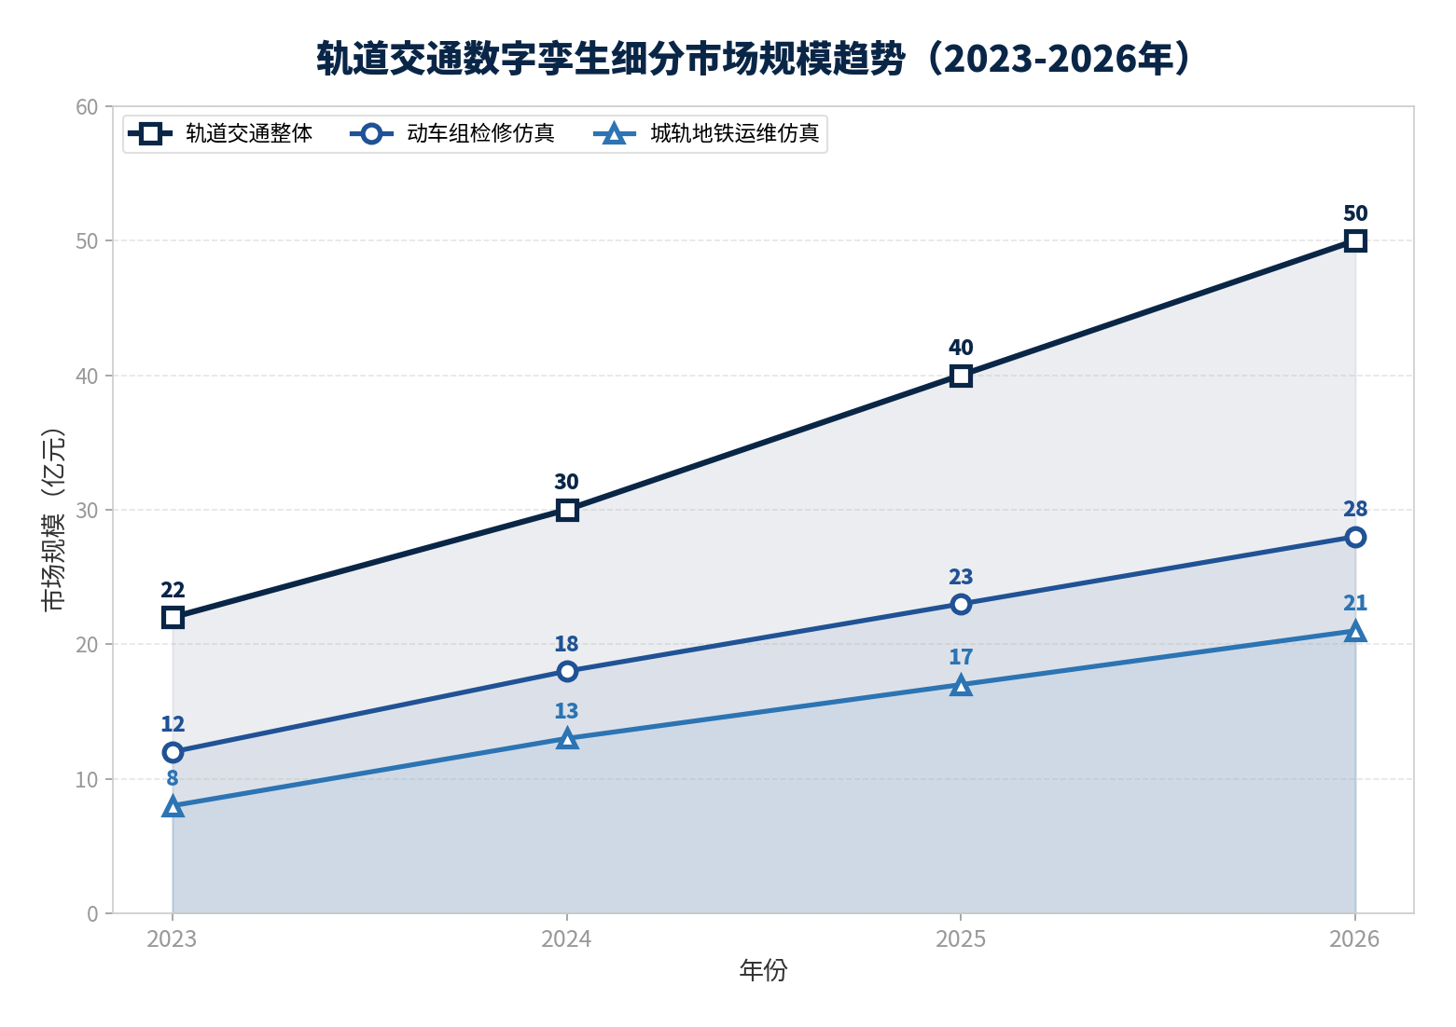
轨道交通细分市场趋势
02 市场规模分析
三大细分领域市场规模对比与增长预测
细分领域
■ 检修仿真
15-25亿元，增速最快
■ 运维管理
20-35亿元，规模最大
■ 培训模拟
10-18亿元，稳定增长
检修仿真CAGR超25%
为增长最快细分领域
TRAE AI 生成
11 / 48

Slide 12
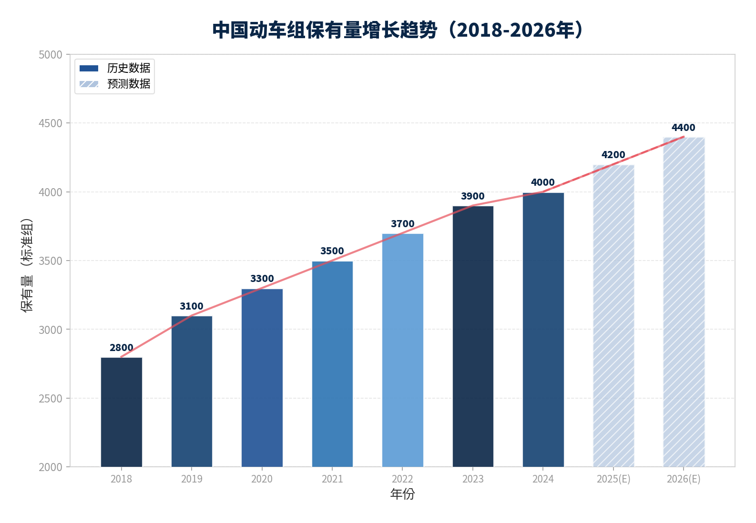
动车组保有量与检修需求
02 市场规模分析
保有量增长驱动检修仿真市场需求
关键数据
动车组保有量突破4,000标准组
年均新造动车组300+组
一二级修每年超50万次
三级修周期为120万公里
检修市场规模超200亿元/年
仿真培训渗透率不足10%
保有量持续增长 + 检修需求刚性 = 检修仿真市场巨大潜力
TRAE AI 生成
12 / 48

Slide 13
03
细分市场分析
TRAE AI 生成
13 / 48

Slide 14
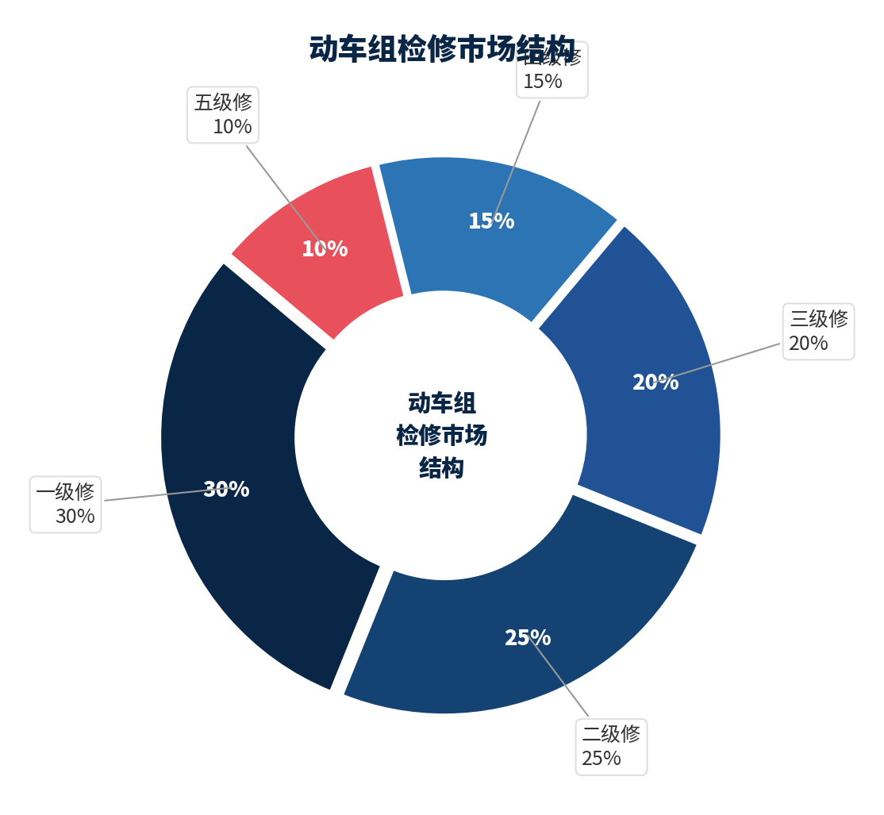
动车组检修仿真市场
03 细分市场分析
检修市场结构与仿真系统机会
市场分析
一二级修占比55%，频次最高
检修仿真目标市场15-25亿元
当前仿真渗透率不足10%
数字化检修需求年增长30%+
动车组车型多样化增加复杂度
检修人员培训缺口约2万人
数据来源：中国铁路总公司检修统计
TRAE AI 生成
14 / 48

Slide 15
城轨地铁运维仿真市场
03 细分市场分析
城市轨道交通运维仿真市场分析
市场规模
运营里程
城市数量
年增长率
10-18亿
10,000+km
55+
20%+
主要市场参与者
市场特征
京投科技 - 地铁运维平台领先者
申通地铁 - 上海地铁数字化标杆
百度智能云 - AI+地铁运维方案
商汤科技 - 计算机视觉巡检
华为 - 5G+智慧城轨解决方案
地铁运营里程年增800+公里
智能化运维改造需求旺盛
设备预测性维护成为刚需
数字孪生平台建设加速
多系统融合是核心挑战
TRAE AI 生成
15 / 48

Slide 16
检修培训模拟器市场
03 细分市场分析
培训模拟器细分市场结构
驾驶模拟器
41.3%
市场趋势
VR/AR培训快速增长
检修培训增速最快(35%+)
沉浸式体验成为标配
AI智能评估系统兴起
标准化培训教材需求
地铁培训
23.8%
检修培训
18.5%
应急演练
10.2%
其他
6.2%
TRAE AI 生成
16 / 48

Slide 17
设备运维数字孪生市场
03 细分市场分析
PHM与预测性维护市场分析
PHM系统
预测性维护
设备状态监测
故障预测与健康管理
基于AI的智能维护
IoT+数字孪生融合
实时状态监测
故障预警分析
寿命预测评估
维修决策支持
机器学习模型
振动/温度分析
油液在线监测
智能诊断报告
传感器网络部署
数据采集平台
可视化监控大屏
远程运维管理
市场规模
市场规模
市场规模
8-12亿元
5-8亿元
6-10亿元
设备运维数字孪生市场总规模约19-30亿元，增长潜力巨大
TRAE AI 生成
17 / 48

Slide 18
04
竞品深度分析
TRAE AI 生成
18 / 48

Slide 19
竞品调研范围与方法论
04 竞品深度分析
17家企业 · 6大调研维度 · 全方位深度分析
调研企业数
调研维度
覆盖层级
调研周期
17家
6大维度
国际+国内
3个月
1
2
3
4
5
6
产品功能
技术架构
核心算法
客户案例
部署方式
竞争优势
核心功能覆盖度
场景支持能力
3D引擎选型
AI框架与算法
仿真/优化/AI
算法成熟度
行业标杆案例
客户满意度
云端/本地/混合
私有化能力
差异化定位
市场壁垒分析
调研范围: 国际厂商(西门子/达索/Bentley/ANSYS) | 装备龙头(中车/通号) | 科研机构(铁科院) | 科技企业(华为/百度/商汤/卡斯柯) | 工业平台(中控/天泽智云)
TRAE AI 生成
19 / 48

Slide 20
竞品能力矩阵总览
04 竞品深度分析
17家企业核心能力对比
厂商
部件检修
段厂调度
设计辅助
生产调度
3D引擎
核心算法
部署方式
西门子
✓
✓
✓
✓
自研
多物理场
私有/混合
达索系统
○
✓
✓
✓
自研
多体动力学
私有云
Bentley
○
○
✓
○
开源
BIM+GIS
SaaS
ANSYS
○
○
✓
○
自研
有限元仿真
私有
中国中车
✓
✓
○
○
Unity
大模型
私有
铁科院
✓
○
○
○
○
规则引擎
私有
中国通号
○
○
○
○
○
信号控制
私有
卡斯柯
○
✓
○
○
Unity
调度优化
私有
百度
○
○
○
○
○
AI大模型
公有云
商汤
○
○
○
○
○
视觉AI
公有云
华为
○
○
○
○
○
IoT平台
混合云
中控
○
✓
○
✓
自研
工业优化
私有/混合
天泽智云
✓
○
○
○
关键发现: 无厂商同时支持全部4大核心场景
✓ = 支持 ○ = 不支持/弱支持
○
PHM
私有
TRAE AI 生成
20 / 48

Slide 21
国际厂商 - 西门子
04 竞品深度分析
Siemens Xcelerator / Tecnomatix / Plant Simulation
核心产品
技术架构
Xcelerator开放数字业务平台 | Tecnomatix制造仿真 | Plant Simulation物流仿真 | MindSphere IoT平台
3D引擎: JT/PARASOLID自研 | AI: 内置ML模块 | 部署: 私有化+混合云 | 数据: OPC UA标准
核心算法
客户案例
优势
多物理场耦合仿真
离散事件仿真(DES)
机器人路径规划
产线平衡优化
德国铁路DB数字化
阿尔斯通产线仿真
中车四方产线优化
上海地铁信号系统
完整工业软件产品线
全球领先仿真积累
轨道交通经验丰富
开放平台生态
全球市占率
铁路客户
产品线
部署方式
劣势
25%
200+
50+模块
私有/混合
价格高昂
本地化弱
定制化响应慢
数据安全合规
TRAE AI 生成
21 / 48

Slide 22
国际厂商 - 达索系统
04 竞品深度分析
3DEXPERIENCE / DELMIA Quintiq / Simpack
核心产品
技术架构
3DEXPERIENCE统一平台 | DELMIA制造仿真 | Quintiq高级计划排程 | Simpack多体动力学 | CATIA设计
3D引擎: CGM自研几何内核 | AI: 内置仿真优化 | 部署: 云原生(ENOVIA) | 数据: FIPS标准
核心算法
客户案例
优势
多体动力学仿真(Simpack)
约束规划(CP)排程
有限元分析(Abaqus)
流体力学仿真
庞巴迪列车设计
阿尔斯通转向架仿真
中车长客三维设计
空客制造仿真
航空市占率85%
全生命周期覆盖
仿真分析最强大
平台化能力强
航空市占率
铁路客户
仿真精度
部署方式
劣势
85%
50+
行业顶级
私有云
价格极高
实施周期长(1-2年)
学习曲线陡峭
检修场景覆盖弱
TRAE AI 生成
22 / 48

Slide 23
国际厂商 - Bentley & ANSYS
04 竞品深度分析
iTwin平台 & Twin Builder数字孪生
Bentley Systems - iTwin平台
ANSYS - Twin Builder
产品: iTwin开放数字孪生平台 | OpenBuildings | OpenRail | SYNCHRO
产品: Twin Builder数字孪生 | Fluent | Mechanical | Granta MI
基础设施领域绝对领先，桥梁/隧道/轨道应用广泛
BIM+GIS深度融合，支持iModel.js开源SDK
中国基建项目参与度高，开放生态策略
核心算法: BIM碰撞检测、4D施工模拟、GIS空间分析
工程仿真领域全球第一，有限元分析绝对领先
Twin Builder支持降阶模型(ROM)快速仿真
多物理场耦合: 热-力-流-电磁联合仿真
核心算法: FEA/CFD/ROM/优化算法，精度行业顶级
劣势: 轨道交通检修领域布局较少
劣势: 偏工程分析，缺乏段厂调度和检修流程仿真能力
国际厂商综合评估
评估维度
西门子
达索
Bentley
ANSYS
检修仿真
★★★
★★
★
★
段厂调度
★★★
★★★
★
★
设计辅助
★★★
★★★★
★★★
★★★★
中国本地化
★★
★★
★★★
★★
性价比
★★
★
★★★
★
TRAE AI 生成
23 / 48

Slide 24
国内厂商 - 中国中车
04 竞品深度分析
“斫轮”大模型系列 · 牵引电机检修线
核心产品
技术架构
“斫轮”大模型系列(工艺/设计/运维) | 牵引电机智能检修线 | 转向架数字孪生平台 | 段厂MES系统
3D引擎: Unity + 自研 | AI: “斫轮”大模型(百亿参数) | 部署: 私有化 | 数据: 国密加密
核心算法
客户案例
优势
大模型工艺生成
知识图谱故障推理
3D点云配准
产线平衡优化
四方股份智能产线
株机转向架孪生
长客检修数字化
大连所电机检修
动车组数据垄断
检修工艺积累深
大模型技术领先
全产业链布局
全球市占率
大模型参数
检修线
威胁等级
劣势
20%
百亿级
已落地
★★★★
软件商业化弱
对外销售意愿低
平台开放度差
通用性不足
TRAE AI 生成
24 / 48

Slide 25
国内厂商 - 铁科院 & 中国通号
04 竞品深度分析
高级修管理系统 · 智能备件管理
中国铁道科学研究院 (CARS)
中国通号 (CRSC)
产品: 高级修管理系统 | 检修规程数字化平台 | 检修质量评估系统
产品: 智能备件管理系统 | CTCS信号系统 | 列控中心数字孪生
行业标准制定者，检修规程核心编制单位
技术架构: 规则引擎+关系数据库，私有化部署
核心算法: 检修规则推理、质量评估模型
客户案例: 全路18个铁路局高级修管理
轨道交通控制系统全球领导者，智能化市占率36.8%
技术架构: 自研实时控制平台，高可靠性私有部署
核心算法: 信号控制算法、备件需求预测、库存优化
客户案例: 京沪高铁CTCS-3、全国高铁信号系统
劣势: 商业化能力弱，软件产品化程度低，缺乏3D仿真能力
劣势: 聚焦信号控制主业，检修仿真领域布局较少
合作潜力分析
铁科院: 可合作获取检修规程数据授权，作为行业标准背书
中国通号: 备件管理系统可与检修仿真平台打通，形成协同效应
两家均为央企体系，合作需关注体制内采购流程和决策周期
TRAE AI 生成
25 / 48

Slide 26
国内厂商 - 卡斯柯 & 百度 & 商汤
04 竞品深度分析
羲和数字城轨 · 智慧城轨 · 方舟交通平台
卡斯柯
百度智能云
商汤科技
羲和数字城轨
智慧城轨
方舟交通平台
产品:
产品:
产品:
羲和数字孪生平台
城轨信号仿真系统
智能调度系统
百度智能交通云
AI检修检测方案
工业互联网平台
方舟城市交通平台
智能视觉巡检系统
AR检修辅助
技术:
技术:
技术:
3D: Unity | AI: 自研调度 | 部署: 私有
3D: 无 | AI: 文心大模型 | 部署: 公有云
3D: AR引擎 | AI: 日日新大模型 | 部署: 混合云
算法:
算法:
算法:
调度优化、信号仿真、客流预测
视觉检测、NLP、大模型推理
YOLO目标检测、语义分割、3D重建
案例:
案例:
案例:
上海地铁14/15号线
深圳地铁20号线
广州地铁智慧车站
北京地铁AI检测
上海地铁视觉巡检
深圳地铁AR运维
TRAE AI 生成
26 / 48

Slide 27
国内厂商 - 华为 & 中控 & 天泽智云
04 竞品深度分析
城轨IOC · 3DGS平台 · PHM系统
华为
中控技术
天泽智云
城轨IOC智慧运营
3DGS工业平台
PHM智能运维
产品:
产品:
产品:
城轨IOC智慧运营中心
5G+边缘计算方案
沃土数字平台
3DGS数字孪生平台
工业调度优化系统
智能产线解决方案
PHM预测性维护平台
智能故障诊断系统
装备健康管理
技术:
技术:
技术:
3D: 自研 | AI: MindSpore | 部署: 混合云
3D: 自研 | AI: OR-Tools | 部署: 私有/混合
3D: 无 | AI: PyTorch | 部署: 私有
算法:
算法:
算法:
IoT数据融合、边缘推理
调度优化、流程仿真
LSTM预测、异常检测
案例:
案例:
案例:
深圳地铁IOC
成都地铁智慧化
宁波地铁调度
多行业产线优化
中车PHM系统
风电/化工预测维护
ICT基础设施最强
缺乏检修仿真
工业调度能力强
轨道交通经验浅
PHM算法领先
平台能力弱
TRAE AI 生成
27 / 48

Slide 28
竞品技术路线对比
04 竞品深度分析
3D引擎 · AI框架 · 部署方式全方位对比
3D引擎选型对比
AI框架对比
部署方式对比
厂商
引擎
渲染质量
厂商
AI框架
能力
厂商
部署
灵活性
西门子
JT/PARASOLID
★★★
西门子
内置ML
★★★
西门子
私有/混合
★★★
达索
CGM内核
★★★★
达索
仿真优化
★★★
达索
私有云
★★
中车
Unity
★★★★
中车
斫轮大模型
★★★★
Bentley
SaaS
★★★★
卡斯柯
Unity
★★★★
百度
文心大模型
★★★★
中车
私有化
★★
中控
自研WebGL
★★★
商汤
日日新
★★★★
华为
混合云
★★★★
技术路线关键发现
Unity是国内厂商首选3D引擎，渲染质量与开发效率最佳平衡
大模型成为AI能力核心差异点，中车/百度/商汤均布局大模型
私有化部署是国内轨道交通客户刚需，SaaS模式接受度低
国际厂商技术积累深厚但本地化不足，国内厂商AI能力强但工业经验浅
尚无厂商同时具备: 部件检修仿真+段厂调度优化+设计辅助+生产调度 四大能力
TRAE AI 生成
28 / 48

Slide 29
竞品分析结论与市场空白
04 竞品深度分析
关键发现：综合平台尚不存在
市场空白分析
核心结论
部件检修仿真
30%厂商支持
同时支持4大场景的综合平台尚不存在
检修仿真领域无绝对龙头，市场格局未定
国际厂商技术强但本地化弱，价格高
国内厂商AI强但工业仿真经验不足
Unity+大模型是最佳技术组合路线
段厂调度优化
25%厂商支持
设计辅助
20%厂商支持
生产调度
25%厂商支持
竞争定位建议
定位维度
国际厂商
国内龙头
科技企业
我方定位
技术路线
自研引擎+仿真
Unity+大模型
AI+云平台
Unity+开源算法
目标市场
高端制造
铁路内部
通用平台
检修仿真垂直
价格策略
百万级/年
内部使用
按需付费
30-80万/年
核心壁垒
技术积累
行业数据
AI能力
行业know-how
TRAE AI 生成
29 / 48

Slide 30
05
技术趋势分析
TRAE AI 生成
30 / 48

Slide 31
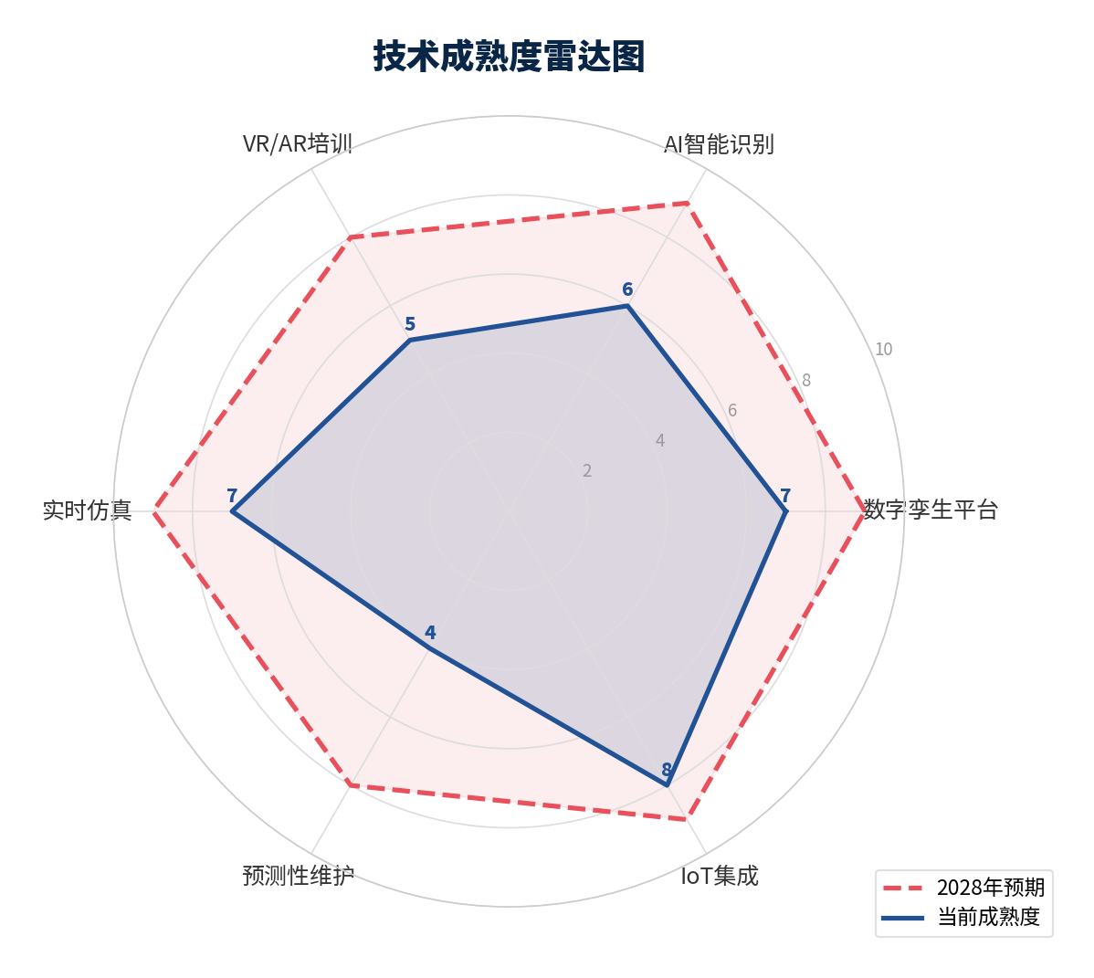
技术成熟度评估
05 技术趋势分析
当前技术成熟度 vs 2028年预期
技术成熟度分析
3D建模与渲染: 成熟度85%
实时数据同步: 成熟度70%
AI智能诊断: 成熟度55%
VR/AR融合: 成熟度50%
数字孪生平台: 成熟度45%
自主决策系统: 成熟度30%
2028年预期: AI诊断75%+ 平台成熟度70%+
TRAE AI 生成
31 / 48

Slide 32
Unity在工业数字孪生的应用
05 技术趋势分析
德国铁路DB Metaverse案例深度分析
案例: 德国铁路DB Metaverse
德国铁路(Deutsche Bahn)采用Unity构建铁路数字孪生Metaverse平台，实现培训、运维、检修的全场景数字化覆盖
培训中心
活跃用户
覆盖场景
投资规模
40个
10,000+
全场景
数亿欧元
核心技术特点
对中国的启示
实时3D渲染引擎
XR融合(VR/AR/MR)
多人协同交互
全场景覆盖是趋势
培训是最佳切入点
平台化运营是关键
TRAE AI 生成
32 / 48

Slide 33
动车组智能检修技术趋势
05 技术趋势分析
AI嵌入检修全程的8个关键环节
1
2
3
4
5
6
7
8
→
→
→
→
→
→
→
入段检测
故障诊断
工艺规划
备件管理
作业执行
质量检验
数据记录
出段放行
AI技术应用
数字工位建设
计算机视觉自动检测
NLP工艺卡片智能解析
知识图谱故障推理
强化学习作业优化
机器人协同检修
工位级数字孪生建模
AR辅助检修指导
作业行为智能识别
工具/物料智能管理
全流程数据追溯
TRAE AI 生成
33 / 48

Slide 34
06
算法模型选型分析
TRAE AI 生成
34 / 48

Slide 35
算法体系总览
06 算法模型选型分析
7大类算法 · 分层架构设计
应用层
部件检修仿真 | 段厂调度优化 | 设计辅助 | 生产调度 | 培训考核
↑ ↓
算法层
调度优化 | 路径规划 | 仿真引擎 | PHM预测 | AI视觉 | 孪生同步 | 生产排程
↑ ↓
模型层
GA/SA/PSO | A*/DWA | DES/PhysX | LSTM/GRU | YOLO/U-Net | EKF/UKF | CP-SAT
↑ ↓
基础层
Python/C++ | PyTorch | OR-Tools | Open3D | Unity | ROS | gRPC
7大类算法覆盖检修仿真全场景，分层解耦设计确保可扩展性与可维护性
TRAE AI 生成
35 / 48

Slide 36
调度优化与路径规划算法选型
06 算法模型选型分析
GA+SA+PSO混合策略 · A*+DWA分层规划 · OR-Tools · 强化学习
调度优化算法
路径规划算法
算法
适用场景
优势
开源库
算法
适用场景
优势
开源库
GA+SA+PSO混合
段厂调度
全局+局部搜索
DEAP/Scipy
A*+DWA分层
AGV路径
全局+局部避障
Nav2/OMPL
OR-Tools CP-SAT
生产排程
约束求解快
Google OR-Tools
RRT/RRT*
复杂环境
高维空间搜索
OMPL
强化学习PPO
动态调度
自适应优化
Stable-Baselines3
Dijkstra
固定路径
最优解保证
NetworkX
强化学习DQN
资源分配
决策能力强
RLlib
强化学习
动态避障
实时决策
RLlib
选型建议
段厂调度首选: GA+SA+PSO混合策略，兼顾全局搜索与局部优化能力
生产排程首选: OR-Tools CP-SAT约束规划，求解速度快，工业验证充分
AGV路径首选: A*+DWA分层规划，全局路径A*+局部避障DWA，成熟可靠
动态场景备选: 强化学习PPO/DQN，适合动态调度和实时决策场景
TRAE AI 生成
36 / 48

Slide 37
仿真引擎与PHM算法选型
06 算法模型选型分析
DES引擎 · 物理引擎 · Transformer-LSTM预测模型
仿真引擎选型
PHM预测算法选型
引擎
类型
适用场景
开源库
算法
适用场景
优势
开源库
AnyLogic
DES+SD+ABM
段厂流程仿真
商业软件
Transformer-LSTM
RUL预测
长序列建模强
PyTorch
SimPy
DES离散事件
检修流程模拟
SimPy(Python)
GRU+Attention
故障预测
计算效率高
PyTorch/Keras
PhysX
物理仿真
部件拆装仿真
NVIDIA PhysX
Autoencoder
异常检测
无监督学习
Scikit-learn
Bullet
刚体仿真
碰撞检测
Bullet Physics
XGBoost
故障分类
特征工程强
XGBoost
选型建议
检修流程仿真首选: SimPy(Python)，轻量灵活，与AI算法集成方便
部件拆装仿真首选: PhysX物理引擎，与Unity深度集成，碰撞检测精度高
RUL寿命预测首选: Transformer-LSTM混合模型，长序列时序建模能力最强
故障分类首选: XGBoost，小样本场景表现优异，训练速度快
TRAE AI 生成
37 / 48

Slide 38
AI视觉检测与孪生同步算法选型
06 算法模型选型分析
YOLOv8+U-Net+Open3D · EKF/UKF状态估计 · 多源数据融合
AI视觉检测算法
孪生同步算法
算法
功能
优势
开源库
算法
功能
优势
开源库
YOLOv8
目标检测
实时性好
Ultralytics
EKF/UKF
状态估计
实时滤波
FilterPy
U-Net
语义分割
像素级精度
Segment Models
多源融合
数据融合
精度提升
Python
Open3D
3D点云处理
三维重建
Open3D
DTW
时序对齐
弹性匹配
tslearn
SAM
通用分割
零样本分割
Meta SAM
GNN
拓扑推理
关系建模
PyG
选型建议
视觉检测首选: YOLOv8+U-Net组合，目标检测+语义分割覆盖主要检测场景
3D重建首选: Open3D点云处理库，支持点云配准/分割/重建全流程
状态估计首选: EKF/UKF卡尔曼滤波，实时性好，适合虚实同步场景
多源融合: 传感器数据+视觉数据+业务数据三层融合架构
TRAE AI 生成
38 / 48

Slide 39
算法选型总结表
06 算法模型选型分析
7大类算法 · 首选方案 · 辅助方案 · 核心开源库
算法类别
首选方案
辅助方案
核心开源库
适用场景
调度优化
GA+SA+PSO混合
OR-Tools CP-SAT
DEAP/Scipy/OR-Tools
段厂调度/资源分配
路径规划
A*+DWA分层
RRT*/Dijkstra
Nav2/OMPL/NetworkX
AGV导航/避障
仿真引擎
SimPy+PhysX
AnyLogic
SimPy/NVIDIA PhysX
流程仿真/拆装仿真
PHM预测
Transformer-LSTM
XGBoost/GRU
PyTorch/XGBoost
RUL预测/故障分类
AI视觉
YOLOv8+U-Net
SAM/Open3D
Ultralytics/Open3D
缺陷检测/3D重建
孪生同步
EKF/UKF
DTW/GNN
FilterPy/tslearn
状态估计/数据融合
生产排程
OR-Tools CP-SAT
GA+强化学习
OR-Tools/RLlib
生产计划/排程优化
选型原则: 开源优先 · 成熟度优先 · 可集成性优先 · 性价比优先 | 全部算法均基于开源生态，避免商业软件依赖
TRAE AI 生成
39 / 48

Slide 40
07
政策环境分析
TRAE AI 生成
40 / 48

Slide 41
国家与行业政策
07 政策环境分析
顶层设计 + 行业标准双轮驱动
国家战略
行业标准
十四五铁路科技创新规划 - 智能铁路2.0
数字中国建设整体布局规划 - 数字化转型
铁路人工智能应用指导意见 - AI应用方向
制造强国战略 - 智能制造推进
智能铁路2.0技术体系 - 数字孪生核心路线
CR450科技创新工程 - 新一代动车组研发
铁路BIM协同平台标准 - 建模规范
智慧铁路数据标准 - 数据互联互通
政策影响评估
政策支持力度: ★★★★★ 国家战略层面全面支持轨道交通数字化转型
标准体系逐步完善，为数字孪生检修仿真系统提供技术规范支撑
CR450工程带动检修仿真技术升级需求，市场增量明确
TRAE AI 生成
41 / 48

Slide 42
地方政策与资金支持
07 政策环境分析
多省市数字孪生政策与国家资金投入
北京
上海
广东
数字经济标杆城市
数字化转型示范区
数字湾区建设
浙江
江苏
四川
数字经济一号工程
智改数转行动计划
数字四川建设方案
国家重点研发计划资金支持
国家重点研发计划"智能传感器"专项: 年投入超10亿元
"制造基础技术与关键部件"重点专项: 数字孪生相关课题资助
国家自然科学基金: 数字孪生、智能制造相关面上/重点项目
地方政府配套资金: 各省市数字孪生产业基金总规模超500亿元
TRAE AI 生成
42 / 48

Slide 43
08
市场机会与策略
TRAE AI 生成
43 / 48

Slide 44
市场机会分析
08 市场机会与策略
四大核心机会 + 市场空白分析
铁路占交通运输42%
最大细分
检修仿真无绝对龙头
1
2
蓝海市场
铁路运输是交通运输数字孪生最大细分市场，检修仿真作为铁路数字化的核心场景，市场空间广阔
当前检修仿真领域尚无占据绝对优势的厂商，市场格局未定，新进入者有机会快速建立领先地位
AI+数字孪生早期阶段
窗口期
综合平台市场空白
3
4
差异化
AI与数字孪生融合应用处于早期阶段，技术壁垒尚未形成，先发优势明显
同时支持部件检修+段厂调度+设计辅助+生产调度的综合平台尚不存在，差异化机会明确
TRAE AI 生成
44 / 48

Slide 45
SWOT分析
08 市场机会与策略
动车组检修数字孪生仿真系统
S 优势 (Strengths)
W 劣势 (Weaknesses)
已有动车组工艺资料和模型积累
三维模型资源储备丰富
行业专家团队支持
检修流程深度理解
数字孪生领域新进入者
品牌知名度待建立
平台开发经验有限
客户资源需拓展
O 机会 (Opportunities)
T 威胁 (Threats)
政策+需求双驱动
检修仿真无绝对龙头
AI技术快速成熟
城轨地铁快速扩张
国际巨头竞争压力
中车等装备龙头布局
技术迭代速度快
人才竞争激烈
TRAE AI 生成
45 / 48

Slide 46
市场进入策略
08 市场机会与策略
三阶段市场进入路径
Phase 1
Phase 2
Phase 3
MVP切入
扩展场景
平台化运营
0-12个月
12-24个月
24-36个月
聚焦设计辅助+部件检修仿真
打造标杆案例
建立核心团队
验证产品市场匹配
▶
扩展生产调度+运维
城轨地铁市场切入
平台能力建设
渠道合作拓展
▶
SaaS平台化运营
生态伙伴体系建设
行业标准参与
规模化复制推广
目标客户画像
动车组段厂(一二级修) → 城轨地铁运营公司 → 铁路装备制造商 → 轨道交通科研机构
TRAE AI 生成
46 / 48

Slide 47
核心结论
09 总结与展望
五大核心发现与关键数据回顾
01
市场空间巨大
全球轨道交通数字孪生市场2031年将达31.69亿美元，中国检修仿真市场15-25亿元
02
铁路是最大细分
铁路运输占交通运输数字孪生市场42%，动车组保有量突破4000标准组
03
综合平台市场空白
同时支持部件检修+段厂调度+设计辅助+生产调度的综合平台尚不存在
04
技术窗口期
AI+数字孪生融合处于早期阶段，Unity+开源算法是最佳技术路线
05
政策全面支持
国家战略+行业政策+地方配套，形成全方位政策支持体系
TRAE AI 生成
47 / 48

Slide 48
THANK YOU
谢 谢
轨道交通数字孪生仿真系统市场分析报告
竞品深度调研与技术路线分析
2026年4月
TRAE AI 生成
48 / 48

